Slide 1
Kielitietoisuus

Slide 2
Mitä on kielitietoisuus?
Jokainen opettaja on kielen opettaja. Samalla kun opetat sisältöä, opetat myös kieltä.
Kielitietoisuus tarkoittaa myös sitä, että opettaja ymmärtää oman alansa ammattikielen erityispiirteet (sanat, lyhenteet, ammattislangi).
Monikielisyyden ymmärtäminen on osa kielitietoisuutta.

Slide 3
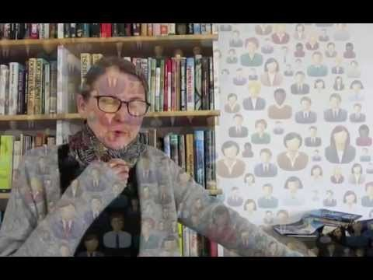
Mitä on kielitietoisuus?
(Videon alusta 4:09 asti.
Internetyhteys tarvitaan. Jos upotettu video ei näy, kokeile tuplaklikkaamalla videota. Videon voi katsoa myös osoitteessa https://youtu.be/u2yCep0mb3U)

Slide 4
Monikielisyys: Opiskelija käyttää eri kieliä ja puhetapoja eri tilanteissa ja konteksteissa.
sisarukset keskenään
vanhemmat
koti
Eri opettajat
oppiaineen kieli
eri kaverit
koulu
oppikirjat
vapaa aika
kaverit
välitunti
some
Kuinka monta puhetapaa sinä käytät päivän aikana? Puhutko eri tavalla opiskelijoiden ja kollegoiden kanssa?

Slide 5
Ota opetuksessasi huomioon, että meille helpot asiat voivat olla opiskelijalle vaikeita
Esimerkiksi:
kansi: kannen Sanaa ei ole helppo tunnistaa, koska perusmuoto on erilainen kuin taivutusmuoto.
huolehtivilla Tämä muoto voi olla vaikea ymmärtää. On parempi käyttää jotka huolehtivat -muotoa.
kattotulityökortti Pitkät sanat.
ennen, jälkeen, välittömästi, kautta, vaikka
On vaikeaa muistaa pikku sanoja, jotka muuttavat merkityksen kokonaan.
tule – tuu Puhutun ja kirjoitetun kielen ero.

Slide 6
Pohtikaa, mitkä sanat seuraavassa ammattitekstissä ovat vaikeita maahanmuuttajataustaisille opiskelijoille
Varhaiskasvatuksessa työskennellään monenlaisten perheiden ja heidän lastensa kanssa. Tavoitteena on hyvinvoiva lapsi. Lapsen kasvaminen ja kasvattaminen tapahtuu vuorovaikutuksessa toisten ihmisten kanssa. Kasvatuksessa tähdätään tietoiseen tapaan kasvattaa sekä vuorovaikutukselliseen kasvuympäristön luomiseen; kasvatuksen suunnittelussa otetaan huomioon koko konteksti eli ympäristö.
Varhaiskasvatusta ammattitaidolla: Järvinen, Laine, Hellman-Suominen

Slide 7
Maahanmuuttajataustaisille opiskelijoille* olivat vaikeita lihavoidut sanat
Varhaiskasvatuksessa työskennellään monenlaisten perheiden ja heidän lastensa kanssa. Tavoitteena on hyvinvoiva lapsi. Lapsen kasvaminen ja kasvattaminen tapahtuu vuorovaikutuksessa toisten ihmisten kanssa. Kasvatuksessa tähdätään tietoiseen tapaan kasvattaa sekä vuorovaikutukselliseen kasvuympäristön luomiseen; kasvatuksen suunnittelussa otetaan huomioon koko konteksti eli ympäristö.
* Vastaajat olivat ammatillisen perustutkinnon aloittavia opiskelijoita.
Varhaiskasvatusta ammattitaidolla: Järvinen, Laine, Hellman-Suominen

Slide 8
Kielitietoisen opetuksen nyrkkisääntöjä
Kuukka, I. & Rapatti, K. (toim.) 2012. Yhteistä kieltä luomassa. Suomea opetteleva opetusryhmässäni. Helsinki: Opetushallitus
Aloita, lopeta, siirry selkeästi: ennakointi > käsittely > kertaus
Esitä keskeiset asiat kahdella tavalla: suullinen myös kirjoittamalla tai visuaalisesti, tärkeitä ei koskaan vain suullisesti
Osoita asioiden välisiä suhteita visuaalisesti (kuvat, kaaviot…)
Käytä ennakkojäsennyksiä (sisällysluettelo tms.)
Esitä mieluummin runsaasti kuin niukasti
Toista tai kerro toisin sanoin
Käsittele aiheita sekä yleisestä yksityiseen että yksityisestä yleiseen päin
Hidasta puhetempoa
Riittävän pitkä tauko kysymyksen jälkeen; aikaa prosessoida kysymyksiä ja omia vastauksia

Slide 9
Pohdittavaksi
Pohtikaa oman alanne ammattikielen erityispiirteitä?
Onko opetuksenne kielitietoista?
Millä tavalla voitte tukea vielä lisää opiskelijan kielen kehittymistä?
Lisää vinkkejä kielitietoiseen opetukseen www.tekoihin.fi

